Slide 1
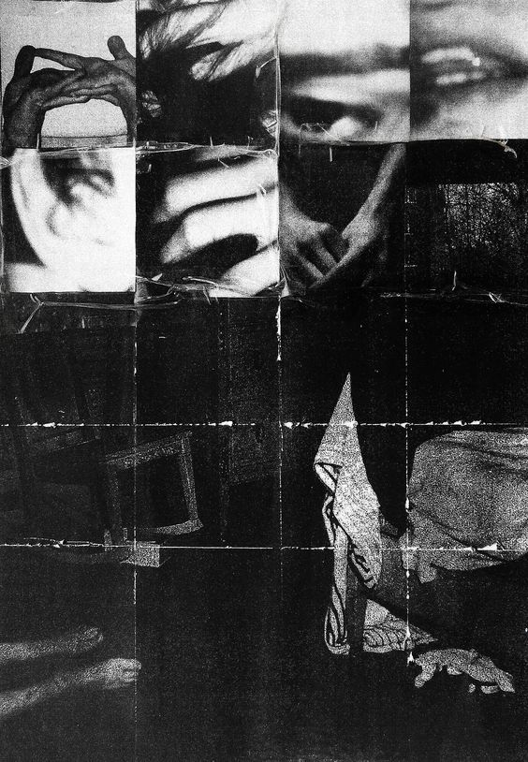
10월호 _ 목원일보
사형제도란?
vol. 01
2021
제 1호 1면
생명의 훼손을 통한 사회 안정인가,
인간 최고 존엄인 생명존중을 도모해야 하는가?
윤리와 철학 5조
1818016김영우
1818041오지민
2018017문수정
2018019박수빈

Slide 2
INDEX
윤리와 철학 5조
01. 서론
02. 본론
03. 결론
1) 사형제도의 개념
2) 사형의 기원
3) 사형제도 현황
1) 관련이론 (존치론, 폐지론)
2) 사형집행인의 이슈
3) 해외 사례
4) 관련 영상
토론 (윤리적 딜레마 사례 제시)

Slide 3
01-1. 사형제도의 개념

Slide 4
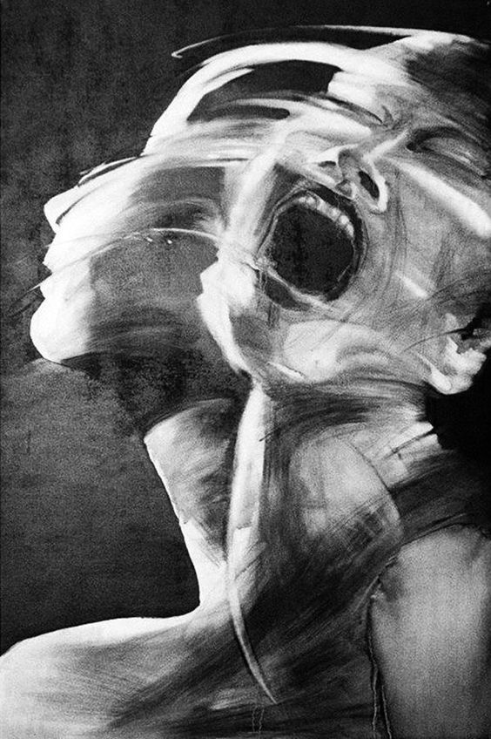
INDEX 01
사형제도의 개념
사형제도란?
범죄자의 생명을 박탈하는 형법 위반에 대한 제재로써 법정 최고형
- 생명형 또는 극형
국가질서유지를 위한 가장 잔인한 방법이면서 최소의 노력으로
형벌적 효과를 이룸

Slide 5
01-2. 사형제도의 기원

Slide 6
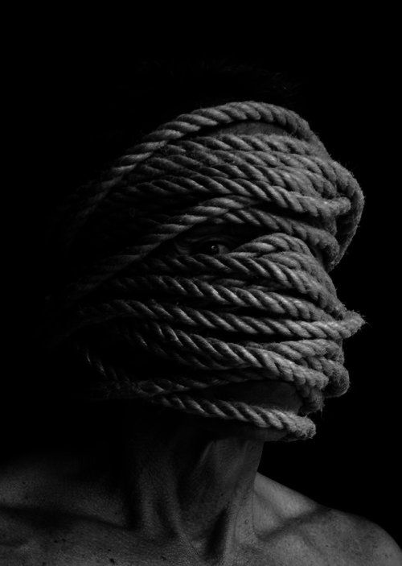
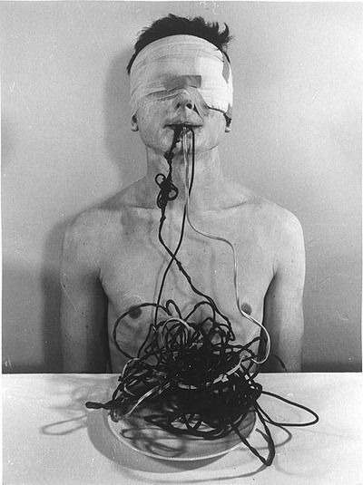
INDEX 01
사형의 역사적 기원
역사적 기원
사형은 역사상 가장 오래된 형벌이며,
형벌은 인간의 범죄행위에 대한 공동체의 제재이다.
원시인들의 ‘애니미즘’
애니미즘과 이어진 영혼불멸사상은 육체가 죽은 후,
영혼이 되어 생존자를 쫓아다녀
저승으로 끌고 간다는 믿음에서 유래한다.
* 애니미즘이란? 모든 사물은 살아있고, 영적인 것이 깃들어 있다는 믿음

Slide 7
INDEX 01
사형의 역사적 기원
<원시인들의 터부체계>
원시인
터부체계
터부란, 한 민족이나 종교의 일원이 절대로 해서는 안되는 일종의 금기
(ex. 현시대의 법, 종교적 신념 등)
애니미즘에 입각하여 스스로 '터부'라는 금기를 만들어 그것을 위반한 자는
자신 뿐 아니라 집단 전체에 큰 불행을 가져온다 믿어 집단 내에서 사형을 시행

Slide 8
INDEX 01
사형제도의 제도적 기원
제도적 기원
- 시간이 흘러 사형이 권력자의 즉흥적 판단이나 감정에 의해 시행됨에
위험을 느낀 사람들이 이를 명문화하려는 시도로 인해 '성문법'이 제정
- 최초의 성문법 : 우르남무 법전
- 가장 오래된 실정성문법 : 함무라비법전 ("눈에는 눈, 이에는 이")
- 우리나라 최초의 성문법 : 고조선의 8조금법
<한서지리지에 기록된 8조금법>
1. 남을 죽인 사람은 사형에 처한다.
2. 남의 신체를 상해한 자는 곡물로써 보상한다.
3. 남의 물건을 훔친 사람은 주인집에 잡혀가 노예가 되어야한다.
만약 용서를 받고 풀려나고 싶은 사람은 50만 전을 내놓아야 한다.

Slide 9
01-3. 사형제도의 현황

Slide 10
INDEX 01
사형제도 현황
<국내 사형제도 현황>
대통령 | 사형집행
이승만 | 258명
허정(대행) | 0명
윤보선 | 22명
박정희 | 473명
최규하 | 0명
전두환 | 71명
노태우 | 38명
김영삼 | 57명
우리나라는 정부가 수립된 1948년부터 마지막 사형집행이 있었던 1997년 까지 총 920명에 대하여 사형이 집행되어 연평균 18명이 목숨을 잃음.
<사형제도의 도구적 사용>
- 이승만 전 대통령 : ‘정국 불안 요소’를 제거하기 위함
- 박정희 전 대통령 : 주로 국보법 위반과 대통령 긴급조치 위반, 반공법 위반 등
.시국 사범에 대한 집행
- 전두환 전 대통령 : 간첩죄로 사형을 집행
- 김영삼 전 대통령 : 임기 말인 1997년 12월 30일 한꺼번에 23명의 사형수에
대한 집행 강행

Slide 11
INDEX 01
사형제도 현황
김영삼 대통령
이후
실질적
사형 폐지국
사형수
현황
우리나라는 김영삼
대통령 집권 이후
사형 집행 X
2007년부터
‘실질적 사형폐지국'
으로 분류
법률상 사형제도가 존재
지속해서 사형이 선고되며 2021년 말 기준으로
59명의 사형수가 있음

Slide 12
INDEX 01
사형제도 현황
< 국제사형제도 현황 >
사형을 집행하고 있다고 알려진 국가에서도 국제엠네스티 집계 이후로,
‘2년 연속’ 사형집행의 최저치 기록 !
2021년 말 기준,
법적 실질적 사형폐지국은 전 세계 국가의
3분의 2 이상
세계 대다수 국가를
아우르는 108개국이
모든 범죄에 대해
법적 사형폐지국
법적 또는 실질적 사형폐지국은
144개국
여전히 사형제도를 유지
하고 있는 사형존치국은
55개국
* 국제앰네스티란?
국제 비정부 기구로 "중대한 인권 학대를 종식 및 예방하며 권리를 침해 받는 사람들의 편에 서서 정의를 요구하고자 행동하고 연구를 수행하는 것"을 그 목적으로 삼고 있다.
* 국제앰네스티란?
국제 비정부 기구로 "중대한 인권 학대를 종식 및 예방하며 권리를 침해 받는 사람들의 편에 서서 정의를 요구하고자 행동하고 연구를 수행하는 것"을 그 목적으로 삼고 있다.

Slide 13
INDEX 01
사형제도 현황
< 국내사형제도 현황 - 최근이슈 >
[국제엠네스티]
“모든 사형수를 지체 없이 징역형으로 감형하고 사형제도를 법적으로 완전히 폐지하며,
사형 폐지를 위한 시민적 및 정치적 권리에 관한 국제규약 제2 선택 의정서를 승인할 것인가?”
윤석열 대통령
“모두 추진 불가. 우리나라가 실질적인 사형폐지국가로 분류되고 있는 상황에서 사형제의 완전한 폐지는 사회의 성숙한 합의가 필요하다”
윤지현 국제엠네스티
“사형폐지는 거스를 수 없는 국제적 흐름이다. 인권의 진전은 사회적 합의를 이룬 뒤가 아니라, 지도자가 인권 보장을 위해 강력한 정치적 의지를 갖고 행동할 때 가능하다.”

Slide 14
INDEX 01
사형제도 현황
< 국제사형제도 현황 - 최근이슈 >
이란
사우디아라비아
전 세계 기준
2021년 말 기준,
전 세계에서 사형 선고 받은 사람은
최소 28,670명
최소 314명 처형,
2017년 이후
가장 많은 집행건수
65건의 사형 집행
작년 대비
140% 증가
이중 전체 사형수의 82%는 9개국에 집중

Slide 15
INDEX 01
사형제도 현황
< 국제사형제도 현황 - 최근이슈 >
2021년 기준, 세계 최대 사형 집행국 TOP 5
중국
1000+
이란
314+
이집트
83+
사우디아라비아
65+
시리아
24+

Slide 16
INDEX 01
사형제도 현황
< 국제사형제도 현황 >
< 국제사형제도 현황 그래프 >

Slide 17
02-1. 관련이론
- 존치론, 폐지론에 대해

Slide 18
INDEX 02
관련이론 > 폐지론
사형제도 이론적/논의 배경 > 사형제도 ‘폐지’ 주장
범죄의
예방성
관련
효과문제
사형제도
정당성
문제
1) 대부분의 사회과학 연구는 사형제가 범죄를 억제한다는 근거를 찾지 못함
2) 사형과 종신형 사이에 차이가 없다.
사회의
책임성
회피 문제
사형제도
집행 피해자
문제

Slide 19
INDEX 02
관련이론 > 폐지론
사형제도 이론적/논의 배경 > 사형제도 ‘폐지’ 주장
사형제도
정당성
문제
1) 사형제가 정당한 형벌인지도 문제가 된다. 가장 큰 문제는 오심의 가능성이다.
사형은 되돌릴 수 없는 형벌이다.
2) 설사 나중에 오심이 밝혀져도 복구가 원천적으로 하다. 불가능

Slide 20
INDEX 02
관련이론 > 폐지론
사형제도 이론적/논의 배경 > 사형제도 ‘폐지’ 주장
사회의
책임성
문제
1) 사형제는 엉뚱한 방향으로 기능한다. 사형은 마치 문제가 해결된 것과 같은
착시효과를 불러일으키고, 범죄 예방을 해야 하는 국가의 책임을 모호하게 만든다.

Slide 21
INDEX 02
관련이론 > 폐지론
사형제도 이론적/논의 배경 > 사형제도 ‘폐지’ 주장
사형제도
집행 피해자 문제
1) 복수심 충족보다도 피해자와 그 가족들, 주변 인물들이 다시 사회에 복귀해서
살아가게 하는 것이 중요하다.
2) 사형을 집행하지 않는 국가는 사형 대신 피해자 가족들의 사회복귀를 위한 노력에 더 힘을 쓸 수밖에 없다.

Slide 22
INDEX 02
관련이론 > 폐지론
사형제도 이론적/논의 배경 > 사형제도 ‘폐지’ 그 외 주장
1) 사형은 인간본능에 기인한 복수제도이지 이성적 제도는 아니다. 이것은 또한 권위주의적 전체주의 사상의 잔재로, 오늘의 국가이념과는 합치될 수 없다.
2) 주권재민의 근대적 법치국가에서는 국민에 대한 절대권은 시인할 수 없다.
3) 절대적인 사형의 집행은 피해배상을 불가능하게 하여 피해자 유족의 생명력을 파괴한다.
4) 인간의 생명 내지 인격은 무조건 존중되어야 하기 때문에, 어떠한 이유로도 박탈할 수 없다.
* 주권재민이란?
- 나라의 주권이 국민에게 있음

Slide 23
INDEX 02
관련이론 > 존치론
사형제도 이론적/논의 배경 > 사형제도 ‘존치’ 주장
범죄의
예방
(공리주의)
최대
다수의
최대 행복
1) 벤담의 공리주의는 범죄 예방이라는 보편적 쾌락주의를 추구하므로
형법의 보호적 기능의 측면에서 범죄 예방을 위한 도덕적 원칙에 입각한
형벌 사상으로써 충분히 고려될 수가 있다.
국가
교정경비
남용
유일하고,적절한
형벌

Slide 24
INDEX 02
관련이론 > 존치론
사형제도 이론적/논의 배경 > 사형제도 ‘존치’ 주장
최대
다수의
최대행복
범죄 발생으로 인한 해악보다 사형존치로서 사회공동체의 이익을 창출하는
총합이 더 크다면 대다수의 최대행복을 위하여 사형존치는 충분한 가치를
가진다.

Slide 25
INDEX 02
관련이론 > 존지론
사형제도 이론적/논의 배경 > 사형제도 ‘존치’ 주장
국가
교정경비
남용
최대
다수의
최대행복
1) 살인범을 장기간 교도소에 수용함은 국가 교정 경비의 남용이다.

Slide 26
INDEX 02
관련이론 > 존치론
사형제도 이론적/논의 배경 > 사형제도 ‘존치’ 주장
유일하고,적절한
형벌
국가
교정경비
남용
최대
다수의
최대행복
1) 인간의 신성한 생명을 박탈한 자는 유일하고도 적절한 형벌로써 생명을 박탈
하여야 한다.

Slide 27
INDEX 02
관련이론 > 존치론
사형제도 이론적/논의 배경 > 사형제도 ‘존치’ 그 외 주장
1) 법은 전체 국민의 생명, 신체, 재산을 보호하는 것이며 개개의 생명을 초월한 가치가 있다. 극단적 개인주의 사상은 개인의 생명을 불안하게 한다.
2) 범인의 유족곤란을 이유로 사형폐지를 주장하나, 이것은 사형집행 과정에 있어서 공통된 현상일 뿐 아니라
피해자의 가족곤란을 더 우선하여야 한다.

Slide 28
INDEX 02
관련이론 > 존치론
우리나라 대법원의 판례 > 사형제도 ‘존치’ 그 외 주장
1. 1936년 2월 28일 판결(사형제도의 합헌)
“ 법질서와 공공복리를 위하여는 법률로써 자유와 권리를 제한할 수 있음을 헌법이 허용하였는바, 현재 우리나라의 실정과 국민의 도덕적 감정 등을 고려하여 국가의 형사상 정책으로서 질서유지와 공공복리를 위하여 형벌, 군형법 등에 사형이라는 처벌의 종류를 규정하였다 하여도 이것을 헌법에 위반된 조문이라 할 수 없다.”
- 사형이 합헌임을 판시
2. 1983년 3월 8일 판결
“ 인도적·종교적 견지에서 존귀한 생명을 앗아가는 사형이 피해야 할 것임에는 이론이 있을 수 없는 것이나 한편으로는 범죄로 인하여 침해되는 또 다른 존귀한 생명을 외면할 수 없고, 또 사회공공의 안녕과 질서를 위하여 생명형(사형)의 존치를 이해하지 못할 바가 아니며 이것은 바로 그 나라의 실정법에 나타나는 국민의 총의라고 파악될 것이다.” - 사형제도 존치의 이유

Slide 29
02-2. 사형집행인의 이슈

Slide 30
INDEX 02
사형집행인의 이슈
< 사형 집행인의 심리적 문제 >
법적
살인의
굴레
잊혀지지 않는 충격
막연한
두려움
- 직무의 연장선에서 발생한
근무이기는 하지만 살인은
살인이라고 인식
- 사형을 준비하는 과정은 어려움
- 구토 증세를 보이는 직원도 있음
- 집행을 함으로써 자신이 받는 형 집행 수당을 가지고 있어서는
안된다고 생각

Slide 31
INDEX 02
사형집행인의 이슈
< 사형 집행인의 심리 특성적 분류 >
건강
유지형
죄책감의 강도가 약하고, 사형수에 대한 연민이 크지 않음
보통 신앙을 가진 사람들이 사형집행에 대한 민감도가 크지 않았음
사형 집행의 내면적 정당화에서 강한 신념을 갖고 있어 스트레스가 크지 않음
수형자에 대해 세상의 정의를 세우면서도
다른 세계에 대한 안내자로서의 역할을 하는 것으로 인식하고 있음

Slide 32
INDEX 02
사형집행인의 이슈
< 사형 집행인의 심리 특성적 분류 >
체념형
사형수에 대한 연민이 강함
이러한 특성을 가진 사형집행인은 주변 사회지지망이 약한 것으로 나타남
사형집행의 정당성 내면화와 기억을 지우기 위한 수단 만들기는
모두 강하게 나타났고, 결과적으로 체념의 정도가 강하게 나타남

Slide 33
INDEX 02
사형집행인의 이슈
< 실제 사형 집행인의 이야기 >
서울에서 자영업을 하고 있는 이영호씨(가명). 그는 20여 년 전, 한 구치소에서 교도관으로 일할 때 10여 차례 사형집행에 참여했다. 사형수를 사형장까지 ‘연출’할 때 (데리고 갈 때), 사형수의 목에 밧줄을 걸 때, 사형수의 의자 밑 마룻바닥이 아래로 꺼지도록 ‘포인트’ (교도관들은 그 장치를 이렇게 불렀다)를 잡아당길 때의 느낌이 아직도 생생하다고 했다.
“그땐 간혹 꿈을 꿨어요. 목에 밧줄이 감긴 채 대롱대롱 매달려 있는 이가 보였죠. 내가 직접 사형을 집행했는데, 사형을 집행한 날은 밤새도록 술을 마시고 집에 들어가지 않았어요. 가족에게는 절대로 사형 집행 사실을 말하지 않았습니다. 한 번은 아내가 외박하는 이유를 묻기에 사실을 말했더니 저를 별종 취급하면서 멀리하더군요.”
“한 친구는 자신이 사형 집행을 한 사실을 알게 된 아내와 직장을 그만두는 문제로 자주 다투더니 결국 이혼했다고 하더라고요. 또 어떤 친구는 사형 집행에 따른 후유증에선지 다른 이유 때문인지는 몰라도 직장에서 넋 나간 사람처럼 한동안 행동하다가 자살을 한 경우도 있어요.”

Slide 34
02-3. 해외 사례

Slide 35
INDEX 02
해외 사례
< 해외 사례-일본 >
일본이 2008년 당시 7명을 흉기로 찔러 살해한 혐의로 사형이 선고된 가토 토모히로의 교수형을 집행하며, 올해 처음으로 사형을 집행했다. 이 소식에 대해 나카가와 히데아키 국제앰네스티 일본 국장은 다음과 같이 밝혔다.
“가토 토모히로의 교수형이 집행된 것은 생명권에 대한 냉혹한 공격이다. 그가 저지른 범죄와는 관계없이, 그는 국가에 의해 극도로 잔혹하고 비인도적이며 굴욕적인 대우를 받아서는 안 되었다.
가토 토모히로는 그의 사형 선고에 대한 두 번째 재심 요청 절차를 밟고 있던 중이었다. 재심 요청 중 사형을 집행한 것은 사형수의 권리를 보호하기 위해 마련된 국제적 안전 조치를 명백히 위반하는 것이다”
이번 가토 토모히로의 교수형 집행은 기시다 총리가 취임한 2021년 10월 이후 두 번째로 이루어진 사형 집행이다.

Slide 36
INDEX 02
해외 사례
< 해외 사례-미얀마 >
미얀마 국영 언론은 총4건의 사형이 집행되었다고 밝혔다.
아웅산 수치가 이끌던 민주주의민족동맹NLD 소속 전 국회의원 ‘표 제야 또’, 그리고 민주활동가 ‘카우 민 유’는 지난 1월 폭발물, 폭탄을 사용한 공격 및 테러리즘 지원 혐의로 테러방지법에 따라 군사법원에서 사형이 선고됐다. 국제앰네스티는 이러한 혐의들에 정치적인 의도가 담긴 것이라고 본다. 다른 두 남성인 ‘흘라 묘 아웅’, ‘아웅 투라 자우’는 양곤의 흘라잉 따야에서 군부의 정보원 활동을 한 것으로 알려진 한 여성을 살해한 혐의로 유죄가 선고되었으며, 마찬가지로 사형이 집행됐다. 미얀마 군부정권이 1980년대 이후 처음으로 사형을 집행했다는 소식에 대해, 어윈 반 데 보어트 국제앰네스티 지역국장은 다음과 같이 밝혔다.
- “이번 사형집행은 자의적인 생명 박탈에 해당하며 미얀마의 잔혹한 인권 실태를 보여주는 또 하나의 사례다. 네 명의 남성이 군사법원에서 유죄를 선고받았으며, 극도의 보안 유지 속에 진행된 이 재판은 매우 불공정한 재판이었다. 이와 유사한 사법 절차를 거쳐 현재 100명 이상이 사형수로 복역 중인 것으로 추정되는 만큼 국제사회는 즉시 행동에 나서야 한다.

Slide 37
02-4. 관련 영상

Slide 38
INDEX 02
관련 영상
https://www.youtube.com/watch?v=0YW9vIgYcgQ <일본의 사형 실시방법>
https://youtu.be/YYcP7QrqcYs <사형 집행인의 고백>
https://m.youtube.com/watch?v=oZZNJ6I0-yc&feature=youtu.be <사형제도의 존치, 폐지>

Slide 39
03. 토론
- 윤리적 딜레마 사례 제시

Slide 40
INDEX 03
윤리적 딜레마 사례 제시
A씨는 40대 초반의 남성이다. A씨는 번화가에 있는 노래 주점에서 술을 마시고 귀가하려는 중에 당시 노래 주점 문 앞에 서 있던 남성 5명과 시비가 붙었고, 단순한 말다툼으로 시작된 시비가 결국 주먹다짐으로 커졌다.
혼자였던 A씨는 속수무책으로 맞을 수밖에 없었고, 싸움이 어느 정도 마무리된 후, 5명의 남성은 차를 타고 사라진다. 맞기만 해서 분했던 남자는 그대로 차를 몰고 상대방의 차를 쫓아가 차체를 들이받았다. 이 행위로 인해 차량에 타고 있던 5명 중 2명이 사망하고, 3명이 중상을 입었다. 이후 A씨는 하루가 채 지나기 전에 경찰에 체포 당했다. 평소 A씨는 주변 사람들로부터 평판이 매우 좋았으며, 일상생활이 홀로 불가한 노모와 15살 딸을 위해 열심히 세상을 살아가는 기초수급가정의 가장이었다.
재판 결과 A씨는 사망한 2명에 대해 미필적 고의에 의한 살인죄가 인정돼 사형을 선고받게 되었다. A씨의 딸은 사형만은 막고 싶어 감형의 방법을 찾던 도중 피해자 가족의 탄원서가 있다면 감형이 가능할 수도 있다는 소식을 듣고 그들에게 찾아갔다. A씨의 딸은 B씨에게 무릎을 꿇고, 감정을 호소하며 아버지의 탄원을 간절히 요청했다.
탄원서를 요청받은 유가족 B씨는 평소 살인범죄에 대한 처벌로서 사형집행이 마땅히 이루어져야 한다는 가치관을 따르고 있는 사람이었다. 하지만 A씨의 딸에게 간곡한 요청과 딱한 사정을 듣고 나니 자신의 가치관이 흔들려 평소 알고 지내던 사회복지사에게 상담을 요청했다.

Slide 41
2022
제 1호 1면
윤리와 철학 5조
THANK YOU
저희 발표를 들어 주셔서 감사합니다 🖤
30분간 토론 진행 예정입니다!
쉬는 시간 15분 후, 각 자리에서 8명씩 조를 만든 후에
토론 진행해주시면 됩니다.
김영우 | 오지민 | 문수정 | 박수빈
10월호 _ 목원일보

